Slide 1
Я современный учитель
Город Оренбург
МОБУ
«СОШ № 54»
Пяткина Мария Петровна

Slide 2
Когда-то я была такой

Slide 3
Я окончила школу №34

Slide 4
… была студенткой Оренбургского педагогического Колледжа № 1 им. Н. К. Калугина

Slide 5
Во время учебы в младших классах я мечтала стать учителем. Но учась в средней школе и колледже, глядя на учителей и их методы преподавания, я поняла, что это должно стать моим призванием.

Slide 6
И вот получив диплом я стала учителем начальных классов.

Slide 7
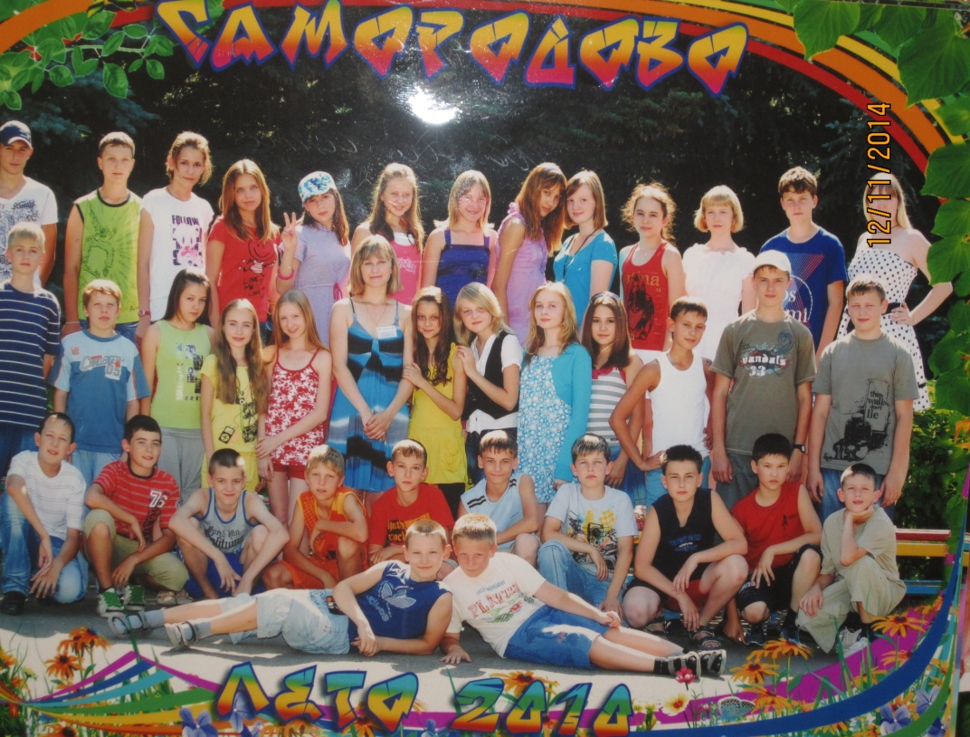
Увлекательные годы работы в оздоровительном лагере

Slide 8
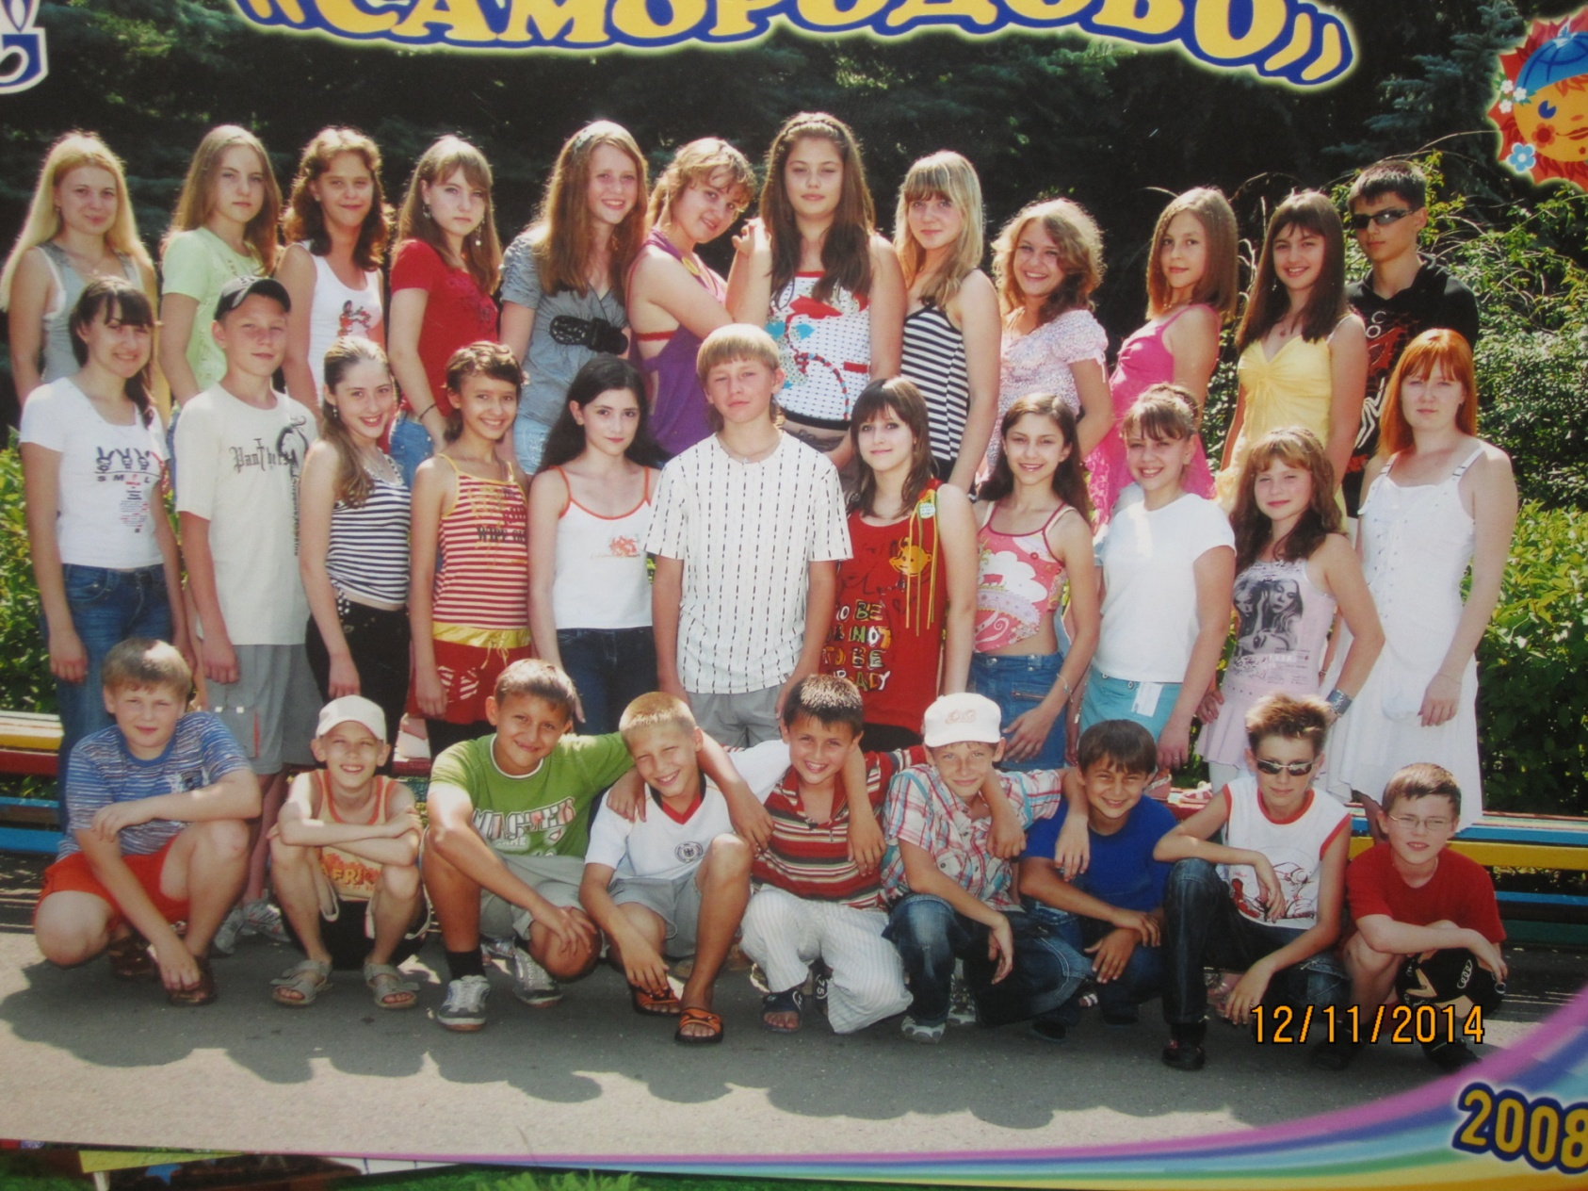

Slide 9
Учитель как актер, должен играть разные роли. Поэтому я не только учитель, но ….

Slide 10
….и мама

Slide 11
…ПОЭТ
МАМЕ…
Уж сколько раз я ошибалась,
Страдала, мучилась, лгала.
И очень часто притворялась.
Что жизнь прекрасна и легка.
Уж сколько раз я получала,
Удары жизни, как хлыста.
И оставались только раны
Душевной боли слез и зла.
Уж сколько раз я ошибалась,
Сгорала в пламени судьбы.
Но помогала мне лишь мама,
Как луч, во мраке, путевой звезды.
Она одна всегда поддержит
Поможет, успокоит, обогреет.
И нет меж нами никаких преград.
Готова жизнь я за нее отдать.

Slide 12
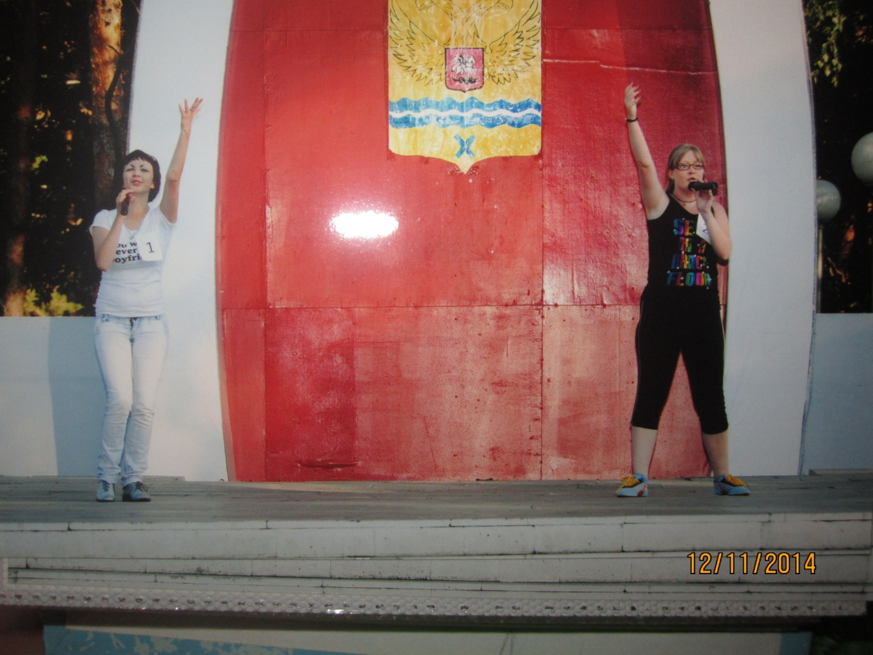
….ПЕВИЦА

Slide 13
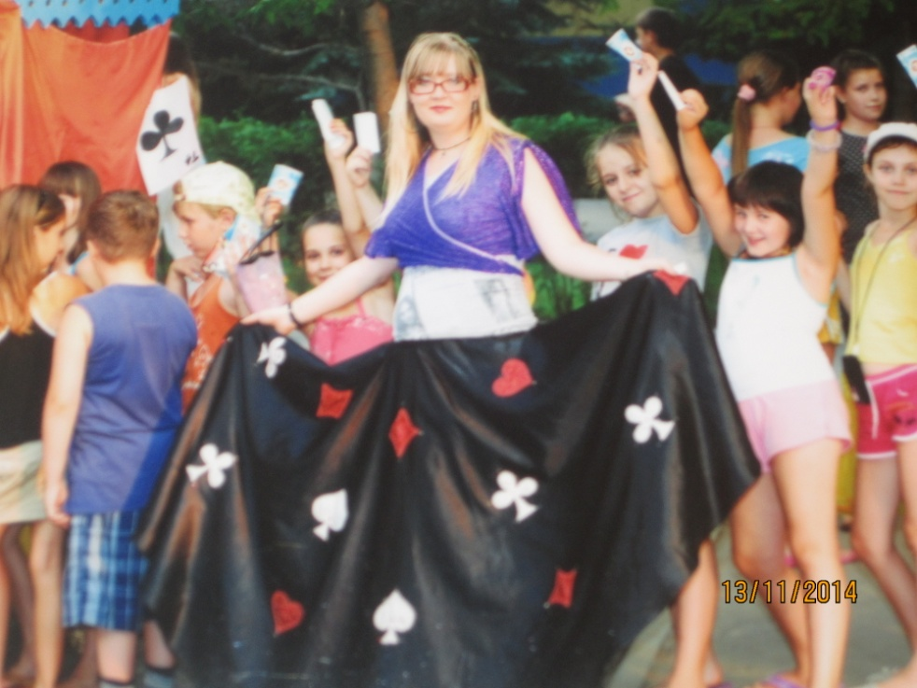
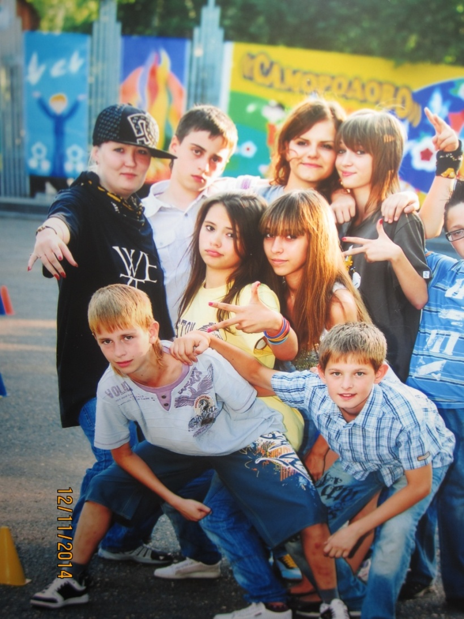
…..АКТРИСА

Slide 14
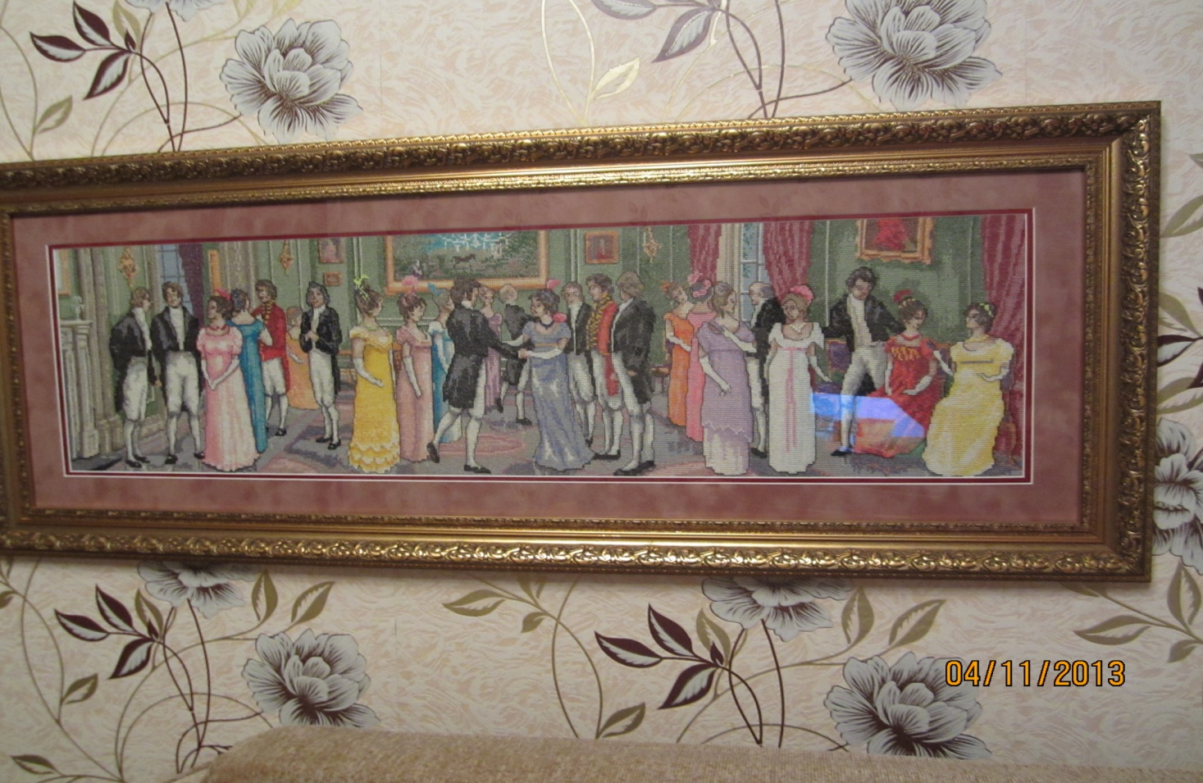
…РУКОДЕЛЬНИЦА

Slide 15
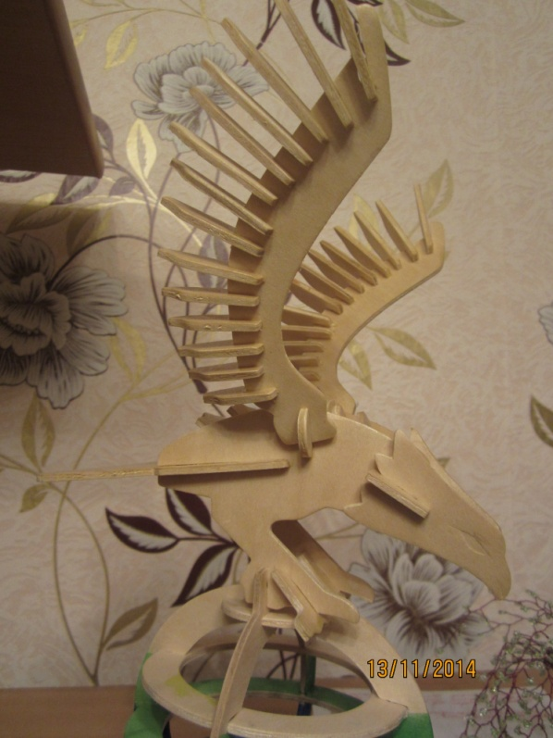
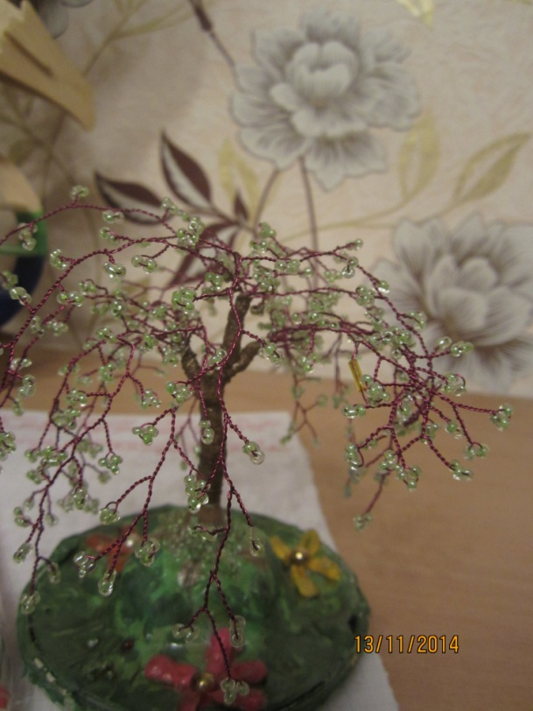

Slide 16
Приходят ко мне совсем малые дети, сколько открытий их ждет на планете!
Мои детки

Slide 17
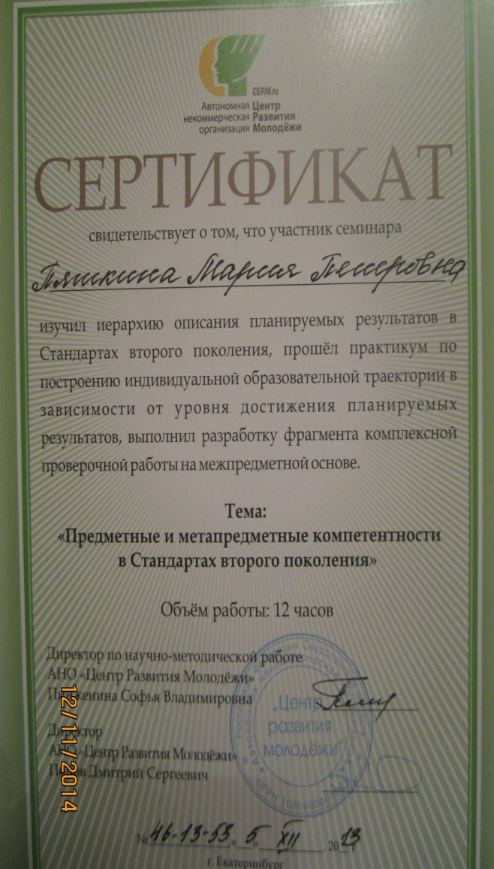
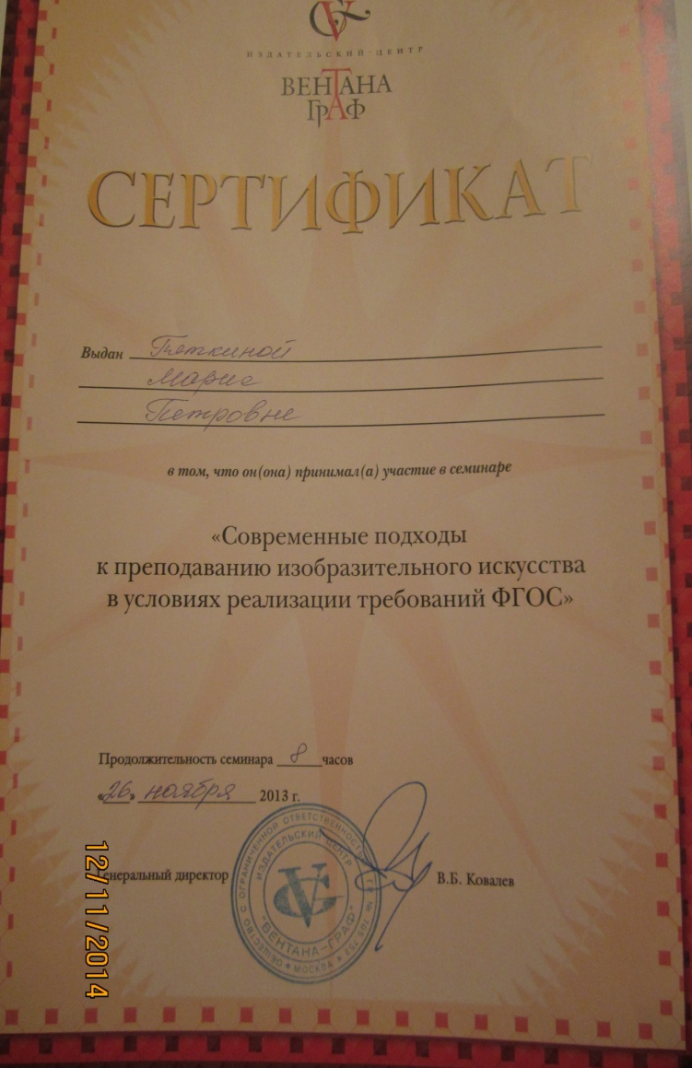
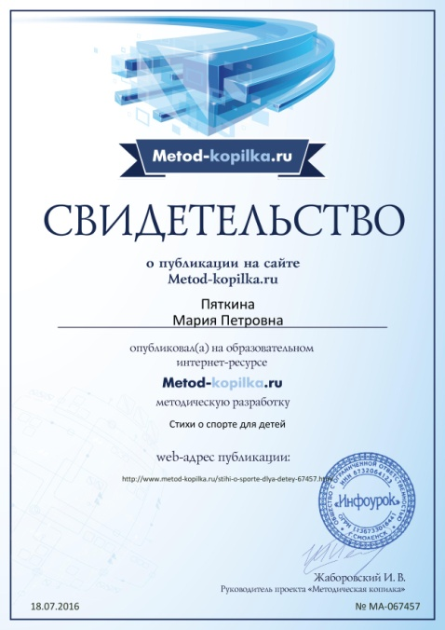
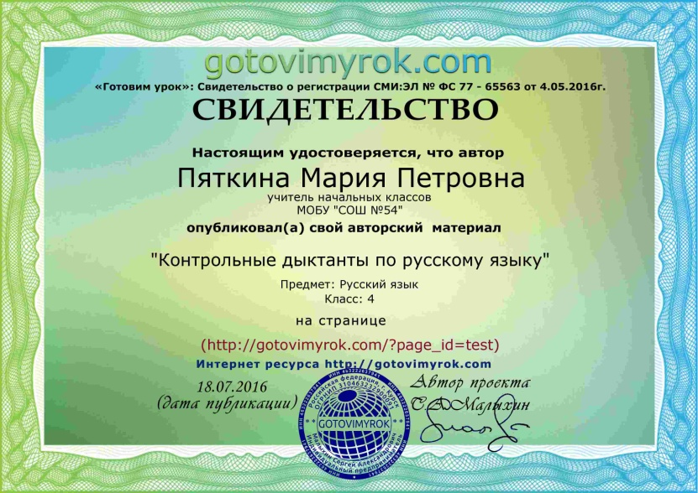
уча других, учусь сама

Slide 20
Плохой учитель преподает истину, а хороший учит её находить. Дистервег

